Slide 1
স্বাগতম

Slide 2
আবদুল গনি
প্রভাষক
ইসলামের ইতিহাস ও সংস্কৃতি
বোয়ালখালী হাজী মোঃ নুরুল হক ডিগ্রী কলেজ
শাকপুরা, বোয়ালখালী, চট্রগ্রাম।
মোবাইল-০১৫৩১৬৬২৮৩৪/০১৮১৫৬০৩২৬৬
agani2325@gmail.com
শ্রেণিঃ- একাদশ-দ্বাদশ
বিষয়ঃ- ইসলামের ইতিহাস ও সংস্কৃতি
পত্রঃ- দ্বিতীয়
অধ্যায়ঃ- চতুর্থ
সময়ঃ- ১ ঘন্টা

Slide 3
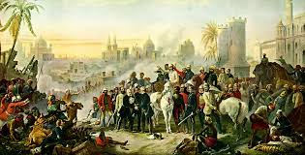
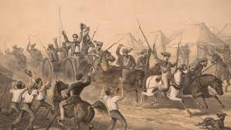
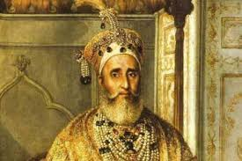
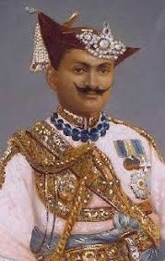
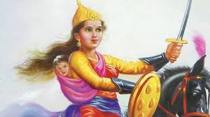
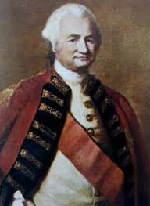
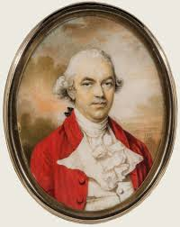
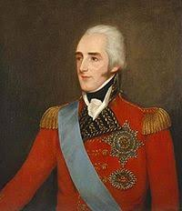
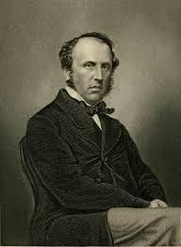
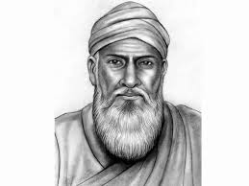
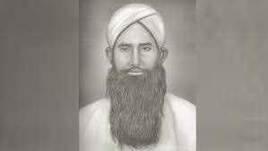
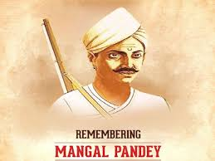
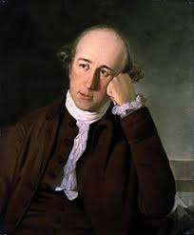
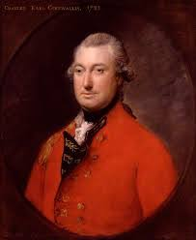
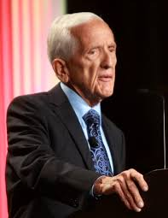
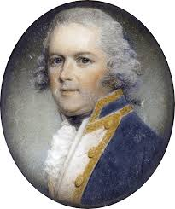

Slide 4
পাঠ পরিচিতি
১৮৫৭ সালের সিপাহি বিপ্লব

Slide 5
শিখন ফল
পাঠ শেষে শিক্ষার্থীরা
সিপাহি বিপ্লব কি বিশ্লেষণ করতে পারবে।
সিপাহি বিপ্লবের কারণ বর্ণনা করেত পারবে।
সিপাহি বিপ্লবের ফলাফল ব্যাখ্যা করেত পারবে।
সিপাহি বিপ্লবের ব্যর্থতার কারণ আলোচনা করতে পারবে।

Slide 6
সিপাহি বিপ্লবের পটভূমি
ইংরেজ বনিকেরা ভারতবর্ষে ব্যবসা করতে এসে কালক্রমে বাণিজ্যের তুলাদন্ড রাজদন্ডে পরিনত হয়। ১৭৫৭ সালের ঐতিহাসিক পলাশির যুদ্ধের পর একশ বছরের মধ্যে বিশাল ভারতবর্ষে ইংরেজদের সর্বময় প্রভুত্ব প্রতিষ্ঠিত হয়। ভারতবর্ষের প্রভু হয়ে ব্রিটিশ সরকার ভারতীয় মুসলমানদের বিরুদ্ধে পক্ষপাতমূলক আচরণ শুরু করে। ইংরেজেরা মুঘল শাসকদের নিকট থেকেই ক্ষমতা কেড়ে নিয়েছিল বলে মুসলমানদের মনে ছিল ক্ষোভের আগুন। মুসলমানরা ব্রিটিশ সরকারের বিরুদ্ধে সংগ্রামের প্রথম বহিঃপ্রকাশ ঘটায় সৈয়দ আহমদ শহিদ ব্রেলভী,হাজি শরিয়তউল্লাহ ও শহিদ তিতুমীরের আন্দোলনের মাধ্যমে। তবে এসব আন্দোলন ক্ষুদ্র পরিসরে সংঘটিত হয়েছিল।(১৮৫৭-৫৮)সালের সিপাহি বিপ্লব ছিল সর্বভারতীয় আন্দোলন। এ বিপ্লব বা বিদ্রোহকে ভারতের প্রথম স্বাধীনতা যুদ্ধও বলা হয়। হিন্দু-মুসলিম উভয় সম্প্রদায়ের সিপাহিরাই এতে অংশ নেয়। ভারতবর্ষের ইতিহাসে সিপাহি বিপ্লব খুবই গুরুত্বপূর্ণ ঘটনা।

Slide 7
কারণসমূহ
(ক) রাজনৈতিক কারণ
পলাশির যুদ্ধের পর থেকে এ দেশে ইংরেজ কোম্পানির আধিপত্য খুব দ্রুততার সাথে বিস্তৃতি হয়। ইংরেজগণ ছলে-বলে,কলে-কৌশলে দেশীয় রাজন্যবর্গের রাজ্য শাসনে হস্তক্ষেপ করতে থাকে। এর ফলে দেশীয় শাসকগণ ক্ষমতা হারিয়ে ইংরেজদের উপর নির্ভরশীল হয়ে পড়ে। লর্ড ক্লাইভের দ্বৈতশাসন ও লর্ড ওয়েলসলির অধীনতামূলক মিত্রতা নীতি ছিল এর সবচেয়ে বড়ো উদাহরন। এ নীতির ফলে দেশীয় শাসকগোষ্ঠি রাজনৈতিক ক্ষমতা হারিয়ে দিশেহারা হয়ে পড়ে এবং এর প্রতিকারের জন্য একটি মিত্র সংঘ গঠন করে। লর্ড হেস্টিংস এর কুটনীতির ফলে এ প্রচেষ্টা ব্যর্থ হওয়ায় ইংরেজদের প্রতি দেশীয় রাজন্যবর্গের ক্ষোভ বাড়তে থাকে।
লর্ড ক্লাইভ
লর্ড ওয়েলসলি
লর্ড হেস্টিংস

Slide 8
(১) স্বত্ববিলোপ নীতি
লর্ড ডালহৌসির স্বত্ববিলোপ নীতির মূল কথা ছিল কোন রাজা যদি মারা যায় তার ঔরসজাত সন্তান না থাকে তাহলে কোন অবস্থায় দত্তক পুত্র তার পরবর্তী উত্তরাধিকারী হতে পারবে না। ভারতীয় রাজাদের বহুদিনের প্রথা ছিল দত্তক পুত্র গ্রহন করা। লর্ড ডালহৌসির এই কুখ্যাত নীতির পশ্চাতে উদ্দেশ্য ভারতীয় সম্পদ লুট করা। ফলে সাতারা, নাগপুর, সম্বলপুর, ঝাঁসিসহ কয়েকটি রাজ্য ব্রিটিশ সাম্রাজ্যভুক্ত হয়। সম্রাট বাহাদুর শাহকে রাজপ্রাসাদ থেকে বিতাড়নের পরিকল্পনা বুঝতে পেরে দেশীয় সিপাহি, কর্মকর্তা, কর্মচারী ও জনগণ তাদের কবল থেকে মুক্তিলাভের উপায় খুঁজতে থাকে।
লর্ড ডালহৌসি

Slide 9
(২) উচ্চ রাজ পদ থেকে ভারতীয় বাদ
আঠারো শতকের শেষ দিকে লর্ড কর্নওয়ালিসের শাসন সংস্কারে ভারতীয়দের বিশেষ করে মুসলমানদের উচ্চ রাজপদ থেকে বাদ দেওয়া হয়। ফার্সি শিক্ষার বিলুপ্ত ঘটে এবং ইংরেজি শিক্ষা চালু করা হয়। ফলে ইংরেজি শিক্ষা না জানা মুসলমান রাজকর্মচারিগণ সরকারি চাকরি হারায়।
লর্ড কর্নওয়ালিস

Slide 10
(খ)অর্থনৈতিক কারণ
(১) চিরস্থায়ী বন্দোবস্ত ও লাখেরাজ সম্পত্তি বাজেয়াপ্ত ঘোষণা
সিপাহি বিপ্লবের অন্যতম প্রধান কারণ ছিল চিরস্থায়ী বন্দোবস্ত ও কোম্পানি কর্তৃক মুসলমানদের লাখেরাজ সম্পত্তি বাজেয়াপ্ত ঘোষণা। লর্ড কর্নওয়ালিসের এ চিরস্থায়ী বন্দোবস্তের ফলে জমিদার ও কৃষকগণ মারাত্মকভাবে ক্ষতিগ্রস্থ হয়। এর ফলে বাংলার কৃষকদের মেরুদন্ড ভেংগে পড়ে।
লর্ড কর্নওয়ালিস

Slide 11
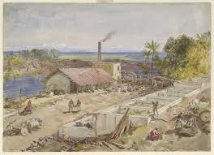
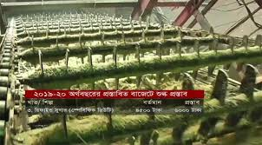
(২) দেশীয় শিল্পের অপমৃত্যু
দীর্ঘদিনের শাসনে ইংরেজরা তাদের স্বার্থে এ দেশে কোন শিল্প-কারখানা গড়ে তোলেনি। ব্রিটিশ পণ্যে ছেয়ে যায় এ দেশের হাট-বাজার। ফলে দেশীয় শিল্পের অপমৃত্যু ঘটে। বেকার হয়ে পড়ে হাজার হাজার পরিবার।
ব্রিটিশ পণ্য
দেশীয় শিল্পের অপমৃত্যু

Slide 12
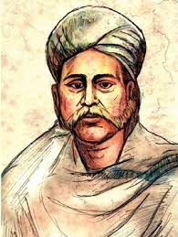
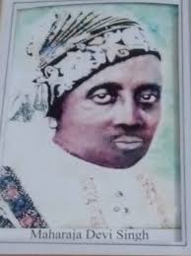
(৩) দূর্নীতি ও অত্যাচার
ইংরেজ শাসনে বিগত একশ বছরে মহাজন, সুদখোর, জমিদার ও নীলকরদের অত্যাচার তীব্র আকার ধারণ করে। এছাড়া পুলিশ ও সরকারি কর্মচারিদের দূর্নীতি ও অত্যাচার সাধারণ মানুষের দুর্দশা অবর্ণনীয়ভাবে বৃদ্ধি পায়। এসব কারণে সাধারণ জনগণ বিদ্রোহে অংশ গ্রহন করে।
অত্যাচারী জমিদার
সুদখোর মহাজন
নীলকর সাহেব

Slide 13
(৪) বেতন বৈষম্য
কোম্পানির বেতন বৈষম্য সিপাহিদের মধ্যে দারুন অসন্তোষ সৃষ্টি করে। সাধারণ সিপাহিদের মাসিক বেতন ছিল মাত্র ৯ টাকা। মোট ৩ লক্ষ ১৮ হাজার ২০ জন সিপাহি এবং দেশীয় অফিসারদের জন্য মোট ১৮ লক্ষ পাউন্ড ব্যয় করা হত,অথচ ৫১ হাজার ৩১৬ জন ইংরেজ অফিসার ও সৈনিকদের পেছনে ৫৬ লক্ষ ৬৮ হাজার পাউন্ড। অর্থনৈতিক বৈষম্য সিপাহিদের আর্থিক দুরবস্থার যেমন কারণ হয়েছিল, তেমনি তাদের মনে বিদ্বেষভাবও জাগিয়ে তুলেছিল।

Slide 14
(গ) সামাজিক কারণ
(১) ভারতবাসী প্রতি ঘৃণা
ব্রিটিশরা ভারতবাসীদের সবসময় ঘৃণার দৃষ্টিতে দেখতো এবং তুচ্ছ-তাচ্ছিল্যভাবে ব্যবহার করতো। তারা ভারতীয়দেরকে বর্বর ছাড়া অন্যকিছু ভাবতে পারতো না। একারণে তাদের প্রতি দেশবাসীর অসন্তোষ দানা বাঁধে।

Slide 15
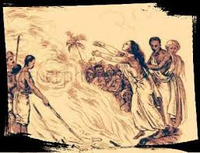
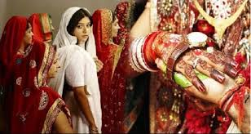
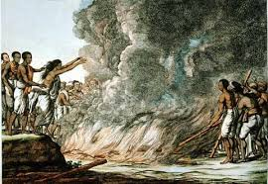
(২) ভারতীয় সমাজ ব্যবস্থায় হস্তক্ষেপ
ঊনবিংশ শতাব্দীতে তাদের পূর্বের নীতি পরিবর্তন করে তারা ভারতের প্রচলিত সমাজ ব্যবস্থায় বিভিন্ন সংস্কার কার্যক্রম শুরু করে। এর মধ্যে উল্লেখযোগ্য হলো- ‘সতীদাহ প্রথার বিলোপ’ ও ‘বিধবা বিবাহ প্রবর্তন’ জনগণ অভিনন্দিত হয়নি,বরং ইংরেজদের প্রতি গভীর সন্দেহ সৃষ্টি হয়।
বিধবা বিবাহ প্রবর্তন
সতীদাহ প্রথা

Slide 16
(ঘ) ধর্মীয় কারণ
১৮৫০খ্রিঃ যে দুটি আইন পাস হয়, তন্মধ্যে একটি আইনে ধর্মান্তরিতদেরকে পৈতৃক সম্পত্তি লাভ করার অধিকার প্রদান করা হয়। এই নতুন আইনে খ্রিষ্টধর্ম গ্রহনকারীদের জন্য বিশেষ সুবিধা দেয়া হয়। উপরন্তু, কোন কোন সরকারি স্কুলে বাইবেল পাঠদান, এতিম ও অসহায়দেরকে খ্রিষ্টধর্মে দীক্ষিত করা, হিন্দু ও ইসলাম ধর্ম সম্পর্কে প্রকাশ্যে বিদ্রুপ করা সর্বোপরি খ্রিষ্টান ধর্মপ্রচারকদের স্কুল-কলেজ,হাট-বাজার, হাসপাতাল এমনকি কারাগারেও ধর্মপ্রচার করতে থাকে। ফলে ভারতবাসীর মনে এ ধারণা জন্ম নিল যে ব্রিটিশদের হাতে পূর্ব পুরুষদের ধর্ম নিরাপদ নয়। তাই তারা ক্ষুদ্র হয়ে উঠে।

Slide 17
(ঙ) সামরিক কারণ
কোম্পানির বৈষম্যমুলক ব্যবহারে দেশীয় সৈন্যদের মনকে যখন বিষাক্ত করে তুলেছিল, ঠিক তখনই ‘এনফিল্ড রাইফেল’ নামক এক প্রকার বন্দুকের ব্যবহার যেন দেশময় অশান্তির বারুদে আগুন ধরিয়ে দিল। এই বন্দুকের টোটা দাঁতে কেটে বন্দুক পুরতে হতো এবং সেই টোটা তৈরি হতো গরু ও শুকরের চর্বি মিশ্রিত করে। সৈন্যদলের মধ্যে যখন গুজব রটলো, হিন্দু ও মুসলিম সম্প্রদায়ের জাত ও ধর্ম নষ্ট করার জন্য এ ব্যবস্থা তখন সিপাহিদের অসন্তোষের বহ্নি প্রজ্জ্বলিত হয়ে উঠে এবং দেশময় স্বাধীনতার জন্য বিপ্লব শুরু হলো। বস্তুত ১৮৫৭সালের বিদ্রোহের এটিই ছিল প্রত্যক্ষ কারণ।
এনফিল্ড রাইফেল

Slide 18
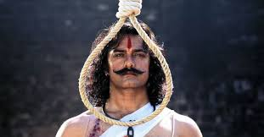
বিপ্লবের ঘটনা
১৮৫৭ সালের ২৯ মার্চ বাংলার ব্যারাকপুরে সর্বপ্রথম ‘মঙ্গল পান্ডে’ নামে একজন সিপাহি প্রকাশ্যে বিদ্রোহ ঘোষণা করে এবং ২ জন ইংরেজ অফিসারকে হত্যা করে। ফলে ‘মঙ্গল পাণ্ডেকে’ ফাঁসিতে ঝোলানো হয়। এর প্রতিক্রিয়ায় সারা ভারতবর্ষে বিদ্রোহ ছড়িয়ে পড়ে। বিদ্রোহীরা ১১ মে দিল্লিতে পৌঁছে সম্রাট দ্বিতীয় বাহাদুর শাহকে আন্দোলনের নেতৃত্ব গ্রহনের অনুরোধ জানান। অনিচ্ছাসত্ত্বেও তিনি এ প্রস্তাবে সম্মত হলে সিপাহিগণ তাঁকে ভারতের সম্রাট বলে ঘোষণা করে। সমগ্র ভারতে অভূতপূর্ব গণজাগরণ সৃষ্টি হয়। কানপুরের নান সাহেব, ঝাঁসির রাণী লক্ষ্ণীবাঈ, মৌলভি লিয়াকত আলী, মৌলভি আহমদ উল্লাহসহ আরো অনেকেই বিদ্রোহে অংশ গ্রহন করেন। বিদ্রোহীরা জেলখানা ভেংগে কয়েদিদের মুক্ত করেন, ফলে এটা গণ-আন্দোলন বা মহাবিদ্রোহে রুপ নেয়।
মঙ্গল পাণ্ডে

Slide 19
বিপ্লব দমন
সিপাহি জনতার ইংরেজ বিরোধী সংগ্রাম দমনের জন্য লর্ড ক্যানিং প্রয়োজনীয় ব্যবস্থা গ্রহন করেন। তিনি হোরিলরেন্স, হিভলক, কানাবাসহ কয়েকজন সেনাপতির সাহায্যে অত্যন্ত কঠোরহস্তে এ বিদ্রোহ দমন করেন। মুঘল সম্রাট দ্বিতীয় বাহাদুর শাহকে রেংগুনে নির্বাসন দেওয়া হয়, নানা সাহেব নেপালের জঙ্গলে আশ্রয় নেন। ঝাঁসির রাণী যুদ্ধে নিহত হন। মৌলভি আহম্মদ উল্লাহ বিশ্বাসঘাতক এক জমিদারের গুলিতে নিহত হন। এ ছাড়া সিপাহি ও বিদ্রোহীদের অনেককেই কারাদন্ড ও ফাঁসি দেওয়া হয়। ঢাকার বাহাদুর শাহ পার্কেও অনেক সৈনিককে ফাঁসিতে ঝোলানো হয়। আর এভাবেই ১৮৫৭সালের জুলাই মাসের মধ্যে সিপাহী বা মহাবিদ্রোহের সমাপ্তি ঘটে।

Slide 20
ব্যর্থতার কারণসমূহ
(১)আদর্শ ও একতার অভাব
বিদ্রোহীদের মধ্যে আদর্শ ও একতার অভাবই এই আন্দোলন ব্যর্থতার অন্যতম কারণ। আহমদ উল্লাহ ও তাঁতিয়া তোপীর মত কয়েকজন ব্যতীত অধিকাংশ নেতা ব্যক্তিগত স্বার্থে আঘাত না আসা পর্যন্ত ব্রিটিশদের বিরুদ্ধে রুখে দাঁড়াননি।

Slide 21
(২) ঐক্যবদ্ধ নেতৃত্বের অভাব
বিপ্লবের নেতারা পরস্পরের বিরুদ্ধে ঈর্ষান্বিত এবং ষড়যন্ত্রে সর্বদা লিপ্ত থাকতেন। তাদের পারস্পরিক এই আচরণ ঐক্যবদ্ধভাবে ব্রিটিশ বিরোধী আন্দোলন পরিচালনা করতে পারেননি।

Slide 22
(৩) ইংরেজ সেনাবাহিনীর শ্রেষ্ঠত্ব
ব্রিটিশ সেনাবাহিনীর সামরিক শ্রেষ্ঠত্ব তাদের বিজয়ে ভূমিকা রেখেছিল। ভারতীয় সিপাহিদের গাদা বন্দুক ইংরেজ সৈন্যদের টোটা বন্দুকের সাথে যুদ্ধে এঁটে উঠতে পারেনি।
ইংরেজ সৈন্যদের অস্ত্র

Slide 23
(৪) বিপ্লবীদের অসর্তকতা
সংগ্রাম চলাকালীন সময় বিপ্লবীদের অসাবধানতার জন্য জনগণের ক্ষতিসাধিত হয়েছিল। ফলে বিপ্লবীরা ভারতের সকল শ্রেণি ও অঞ্চলের সমর্থন এবং সহানুভুতি লাভ করতে পারেনি।

Slide 24
(৫) ব্রিটিশদের প্রতি আনুগত্য
বিদ্রোহ বিভিন্ন স্থানে প্রকট আকার ধারণ করলেও তা কিছু অঞ্চলে সীমাবদ্ধ ছিল। অন্যান্য অঞ্চল শুধু যে বিপ্লবের প্রভাবমুক্ত ছিল এমন নয়, এসব অঞ্চলের অধিবাসীরা ব্রিটিশদের প্রতি আনুগত্য ও সহযোগিতা অব্যহত রেখেছিল।

Slide 25
(৬) সুযোগ্য নেতার অভাব
আন্দোলনের ব্যর্থতার অন্যতম প্রধান কারণ সুযোগ্য নেতৃত্বের অভাব। ঝাঁসির রাণী,তাঁতিয়া তোপী,আহমদ উল্লাহ প্রমূখ নেতার ভুমিকা শ্রদ্ধযোগ্য তবে তাঁরা সংগ্রামে অদুরদর্শিতার পরিচয় দিয়েছেন। অন্যদিকে ইংরেজ সেনানায়কের কর্মতৎপরতা ও সাংগঠনিক নৈপুণ্য তাদের সাফল্য অর্জনে সাহায্য করেছিল।

Slide 26
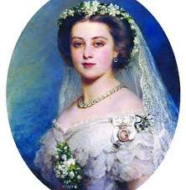
বিদ্রোহের ফলাফল
১৮৫৭ সালের স্বাধীনতা সংগ্রাম ব্যর্থ হলেও ভারতের ইতিহাসে এর তাৎপর্য ও গুরুত্ব অপরিসীম।
কেননা এর ফলে ব্রিটিশ সরকারের নীতি ও শাসনকার্যে এক বিরাট পরিবর্তন আসে। যেমন
(১) কোম্পানির কর্তৃত্বের অবসান
১৮৫৮ সালে মহারাণী ভিক্টোরিয়া বিখ্যাত ঘোষণা দ্বারা ভারতে কোম্পানি শাসন কর্তৃত্বের অবসান ঘটান। প্রত্যক্ষভাবে ব্রিটিশদের ভারত শাসন শুরু হয়। ভারতের গভর্নর জেনারেল ‘ভাইসরয়’ বা রাজপ্রতিনিধি উপাধি লাভ করেন। ভারতের জন্য একজন ভারত সচিবের পদ সৃষ্টি হলো এবং তাকে সাহায্য করার জন্য ১৫ জন সদস্য নিয়ে একটি কাউন্সিল গঠিত হলো।
মহারাণী ভিক্টোরিয়া

Slide 27
(২) রাজ্য বিস্তার নীতি পরিবর্তন
ব্রিটিশ সরকার তার পুরাতন রাজ্য বিস্তার নীতি পরিত্যাগ করল। মহারানী ঘোষণাপত্র দ্বারা জানিয়ে দিলেন- ‘ব্রিটিশের আর রাজ্য বিস্তার করার ইচ্ছা নেই, দেশীয় রাজাদের সঙ্গে স্বাক্ষরিত সন্ধিগুলো রক্ষা করা হবে এবং সকলের আচার-ব্যবহার ও ধর্মরক্ষা করা হবে এবং যোগ্যতানুসারে ভারতের সকল প্রজা সরকারি কাজে নিযুক্তি পাবে।’
মহারাণী ভিক্টোরিয়া

Slide 28
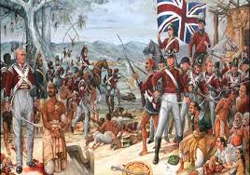
(৩)ব্রিটিশ সৈন্য বৃদ্ধি
যে সমস্ত সৈন্য বিদ্রোহে অংশগ্রহণ করেছিল, তাদেরকে সংগটিত করা হলো এবং ইউরোপীয় সৈন্যদের সংখ্যা বাড়ানো হলো। ভবিষ্যতে সিপাহী বিপ্লবের মত বিদ্রোহ যাতে সংগঠিত না হয় সেজন্য তোপখানার দায়িত্ব ইংরেজ সৈন্যদের অধীনে রাখা হয়।

Slide 29
(৪)ব্রিটিশদের দৃষ্টিভংগি পরিবর্তন
ইতিপূর্বে ব্রিটিশরা ভারতীয়দের বিরোধিতা সত্ত্বেও সামাজিক ও শিক্ষা ক্ষেত্রে সংস্কার প্রবর্তন করে। তবে সিপাহি বিদ্রোহের পর তাদের দৃষ্টিভংগির পরিবর্তন হয়।

Slide 30
(৫) মুঘল সাম্রাজ্যের অবসান
বিদ্রোহের ফলে মুঘল সাম্রাজ্যের শেষ চিহ্নটুকুও বিলুপ্ত হয়ে যায়। দ্বিতীয় বাহাদুর শাহকে বিনা বিচারে রেংগুনে বাধ্যতামুলক নির্বাসন দেওয়া হয় এবং ১৮৬২ সালে তিনি মৃত্যুবরণ করেন। তাঁর পুত্র-পৌত্রদেরকে নির্মমভাবে হত্যা করা হয়।
দ্বিতীয় বাহাদুর শাহ

Slide 31
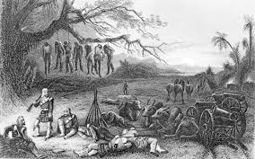
(৬) সিপাহি ও সাধারণ মুসলমানদের ওপর নির্যাতন
বিদ্রোহ ব্যর্থ হওয়ার পর শত শত সিপাহিকে নামমাত্র বিচারে সাজা দেয়া হয়।মুসলমানদের সম্পত্তি বাজেয়াপ্তসহ তাদেরকে বাহাদুর শাহ পার্কের বড় বড় গাছে ঝুলিয়ে ফাঁসি দেয়া হয়। মৃতদেহগুলোকে দীর্ঘদিন ধরে গাছে ঝুলিয়ে রাখা হত।
বাহাদুর শাহ পার্ক
গাছে ঝুলিয়ে রাখা হয়

Slide 32
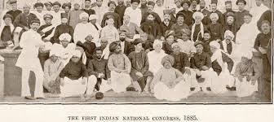
(৭) রাজনৈতিক দলের জন্ম
সিপাহি বিপ্লবের বর্থতার পরিপ্রেক্ষিতে ভারতবর্ষের সচেতন ও শিক্ষিত সমাজ উপলদ্ধি করতে সক্ষম হয় যে, কোন বৃহৎ শক্তিকে মোকাবিলা করতে সংগঠিত রাজনৈতিক শক্তি অত্যাবশ্যক। ফলে ১৮৮৫সালে ভারতের প্রথম জাতীয় পর্যায়ে রাজনৈতিক দল জাতীয় কংগ্রেস আত্মপ্রকাশ করে।
জাতীয় কংগ্রেস

Slide 33
(৮) স্বত্ববিলোপ নীতি বাতিল
বিদ্রোহের ফলে ‘স্বত্ববিলোপ নীতি’ চিরদিনের জন্য রহিত করা হয়।

Slide 34
সমালোচনা
ইহা কি স্বাধীনতা সংগ্রাম ছিল? ১৮৫৭ খ্রিঃ আন্দোলনের স্বরুপ সম্বন্ধে ঐতিহাসিকদের মধ্যে মতপার্থক্য রয়েছে। অধিকাংশ ইউরোপীয় ঐতিহাসিক এই আন্দোলনকে ‘বিদ্রোহ’ হিসেবে বর্ণনা করেছেন। তাদের যুক্তি হল, ‘ইহা সর্ব ভারতীয় আন্দোলন ছিল না, ইহা বিশেষ স্থানে সীমাবদ্ধ ছিল এবং দেশীয় রাজন্যবর্গের মধ্যে অনেকেই ইহা সমর্থন করেনি’।
পক্ষান্তরে, ঐতিহাসিক জে,বি,নটন, ভারতীয় ঐতিহাসিক ডঃ মজুমদার, ডঃ এস,এন, সেন প্রমূখের মতে, ‘ইহা প্রথমে বিদ্রোহ হিসেবে শুরু হয়েছিল, পরে ‘জাতীয় আন্দোলনে রুপ পরিগ্রহ করে’। আন্দোলনের প্রধান উদ্দেশ্যের প্রতি সংখ্যাধিক্যের সমর্থন থাকলে তা জাতীয় মর্যাদার দাবি করতে পারে। এদিক দিয়ে বিচার করলে ১৮৫৭ সালের বিদ্রোহকে ‘স্বাধীনতা যুদ্ধ’ বলা যায়। দ্বিতীয়ত, ১৮৫৭ সালের বিপ্লবের উৎপত্তি সিপাহি অসন্তোষের মধ্যে থাকলেও এর পশ্চাতে জনসাধারণের সমর্থন ছিল। ১৮৫৭ সালের স্বাধীনতা সংগ্রাম বহুদিনের প্রস্তুতির ফসল। কাজেই ইহাকে ‘স্বাধীনতা সংগ্রাম’ বলা অধিক যুক্তিযুক্ত।

Slide 35
ভারত সচিব আর্ল স্ট্যানলি তার প্রতিবেদনে “সিপাহি বিদ্রোহ শব্দটি ব্যবহার করেন। ১৮৫৭সালের জুলাই মাসে ব্রিটিশ পার্লামেন্টে প্রধানমন্ত্রী বেঞ্জামিন ডিজরেলি সরকারি যুক্তি খন্ডান করে এই বিদ্রোহকে জাতীয় বিপ্লব বলে আখ্যায়িত করেন। খ্যাতনামা ইংরেজ ঐতিহাসিক ভিনসেন্ট স্মিথ স্বীকার করতে বাধ্য হয়েছেন যে, “বেসামরিক জনগোষ্ঠীর মধ্যে অসন্তোষ ও বিক্ষোভ ব্যাপকভাবে বিস্তার লাভ করেছিল এবং সিপাহিদের সামরিক বিদ্রোহের আগেই তারা বিদ্রোহী হয়েছিল।” ব্রিটিশ জেনারেল আউট্রামও প্রথম সিপাহি বিদ্রোহকে স্বাধীনতা সংগ্রাম হিসেবে আখ্যায়িত করেন।

Slide 36
মূল্যায়ন
১.সিপাহি বিপ্লব কত সালে সংঘঠিত হয়?
২.সিপাহি বিপ্লবের সময় দিল্লির সম্রাট ছিলেন কে?
৩.মঙ্গল পান্ডে কে ছিলেন?
৪.সিপাহি বিপ্লব কোথা থেকে সুচনা হয়?
৫.সিপাহিরা যুদ্ধে জয় লাভ পারেনি কেন?
৬.স্বত্ব বিলোপ নীতি- প্রণয়ন করেন কে?
৭.সিপাহি বিপ্লবকে কী বলে আখ্যায়িত করা যায়?
উত্তরঃ- ১৮৫৭সালে
উত্তরঃ- বাহাদুর শাহ
উত্তরঃ- ব্রাহ্মণ সিপাহি
উত্তরঃ- ব্যারাকপুর
উত্তরঃ- উন্নত অস্ত্র ও ঐক্যের অভাব
উত্তরঃ- লর্ড ডালহৌসি
উত্তরঃ- প্রথম স্বাধীনতা সংগ্রাম

Slide 37
দলীয় কাজ
মেঘনা
সিপাহী বিপ্লবের ব্যর্থতার কারণ ব্যাখ্যা কর।
যমুনা
সিপাহী বিপ্লবের ফলাফল আলোচনা কর।

Slide 38
বাড়ির কাজ
১৮৫৭ সালের সিপাহী বিপ্লব পরবর্তী আন্দোলন-সংগ্রাম তথা ব্রিটিশ শাসনের অবসানে কিরুপ ভুমিকা রেখেছিল? আলোচনা কর।

Slide 39
ধন্যবাদ

